Slide 1





聚类分析大作业展示
岑若琛 欧立言 王钰荣

Slide 2

目录
CONTENT
01
02
03
04
数据预处理
特征提取
聚类分析
结论

Slide 3

01
数据预处理

Slide 4
数据预处理 图文融合
运用讯飞AI大模型分析，让AI同时分析文字与对应图片，让AI进行图文融合。
在图片信息提取方法（OCR光学识别、小组件识别模型、AILLM模型）中我们选择了LLM模型，因为大部分的图片上有大量的冗杂信息，亦或是只有图形按键而没有文本。用OCR光学识别图片文本的方法并不妥当。而AI大语言模型则可以分析图片，识别出那些内容是重要的信息。并且AI模型还能分析图片内的非文本的内容，效果更好。

Slide 5
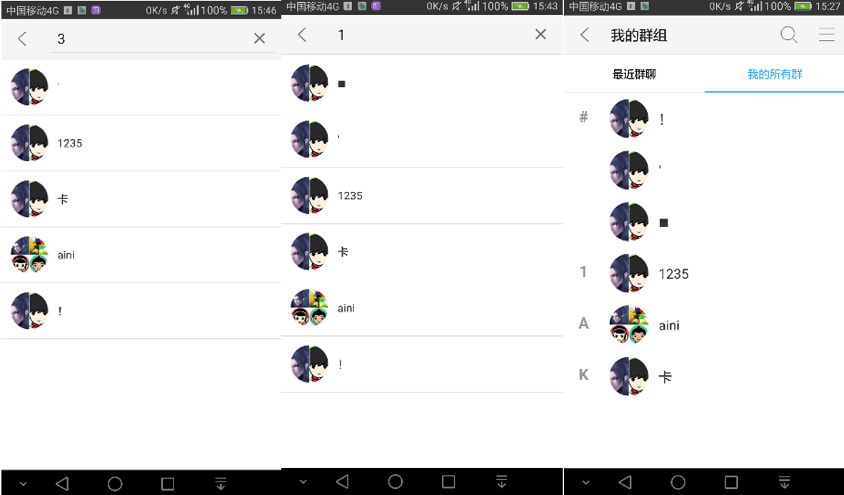
数据预处理 图文融合效果展示
ID: 10010000009320 问题描述：在我的群组中通过搜索框进行群组搜索，输入数字，出现与数字不匹配的群名称。 相应的图片:（见右图）
AI的分析结果：在“我的群组”页面中，当用户尝试通过搜索框输入数字进行群组搜索时，系统返回了与输入数字不匹配的群组名称。例如，用户可能会输入“1235”，但系统返回的群组名称却与“1235”无关。这可能导致用户难以找到他们想要的群组，从而降低了用户体验。

Slide 6
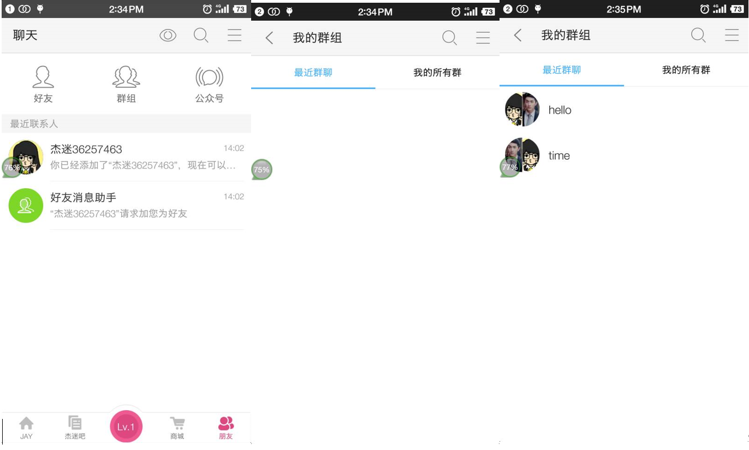
数据预处理 图文融合效果展示
ID: 10010000009233 问题描述：卸载应用后，最近群聊和消息记录全部清空了，只可以在我的群组里查看到我的所有群。
相应的图片:（见右图）
AI的分析结果：在执行应用的卸载操作后，用户的最近群聊和消息记录被意外地清空了。此外，用户只能在我的群组里查看到他们之前加入的所有群聊，而无法访问任何具体的聊天内容或历史消息。这可能表明在应用的卸载过程中，相关的数据存储和检索功能出现了问题。

Slide 7
数据预处理 数据清洗
选用适合的停用词并使用jieba库实现分词，并将出现次数过多的词认定为共有词加入停用词。
我们结合数据大体特征以及通用的停用词列表制定了一份适合的停用词列表用来清除潜在的干扰词/无用词，并使用jieba库实现分词，对于分词后词组数少于5的报告认定为垃圾数据并清除。在第一次分词后我们进行了词频统计，将出现次数过多的词组认定为报告共有的词组并将其加入停用词列表，进行第二次预处理。

Slide 8
02
特征提取

Slide 9
Sentence-Bert 特征提取法
提取向量：利用huggingface的接口，使用sentence-bert的方法，使用bert-base-chinese模型，将中文的语句提取特征，转化为向量，再运用PCA降维成二维向量，用于后续的聚类分析及展示。
向量的降维：由于模型计算出来的向量过大（shape 为1400 * 128 * 768）的三维向量，此处先对其降维。考虑PCA降维方法与T-SNE方法。由于向量太大，T-SNE方法效率低。故采用PCA降维方法，将向量降为2维，用于后续聚类分析以及散点图绘制。

Slide 10
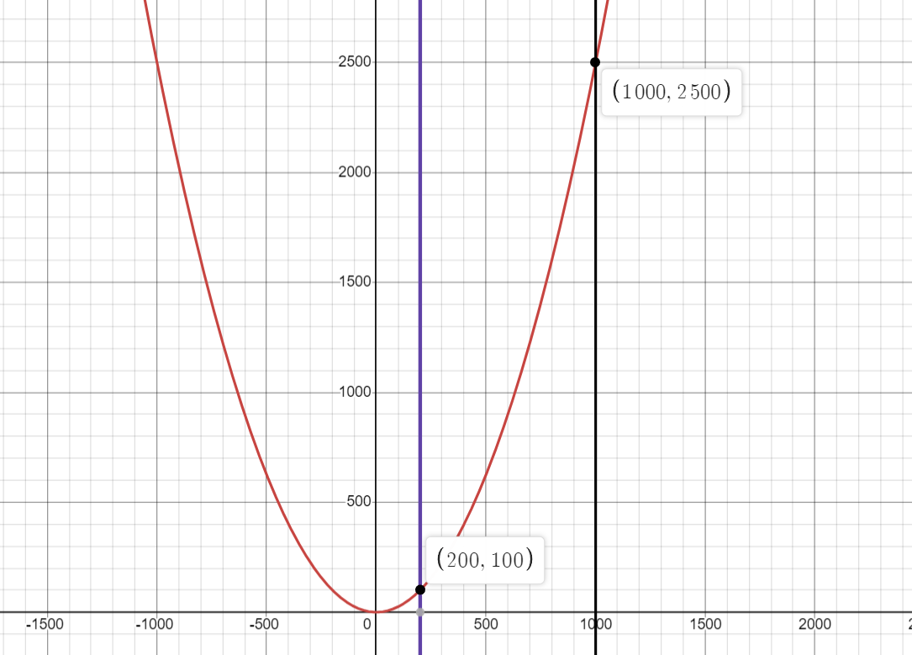
Sentence-Bert 特征提取法
方法优化：
由于数据量过于庞大且算法时间复杂度并不优秀（O(k*l*n^2)），采用分块方法，将数据随机分块，分批次进行方法调用，最后将向量合并。解决了性能问题，同时避免重复计算，浪费资源。
可以看到在数据量减为1/5时，算法时间消耗降到了1/25

Slide 11
TF-IDF 矩阵提取法
利用预处理后的数据生成TF-IDF向量并构建TF-IDF矩阵，用于后续的聚类分析。TF-IDF向量是基于词频构建的，能有效反映数据的内容和特征。
方法优化：
问题：超高频词语与超低频词语对时空的无效占用。
方案：清洗超高频词语并采用频率具有统计性意义的词语进行聚类。

Slide 12
03
聚类分析

Slide 13
聚类分析
两种方法均使用K-means聚类方法均使用智谱清言GLM4大模型进行特点分析

Slide 14
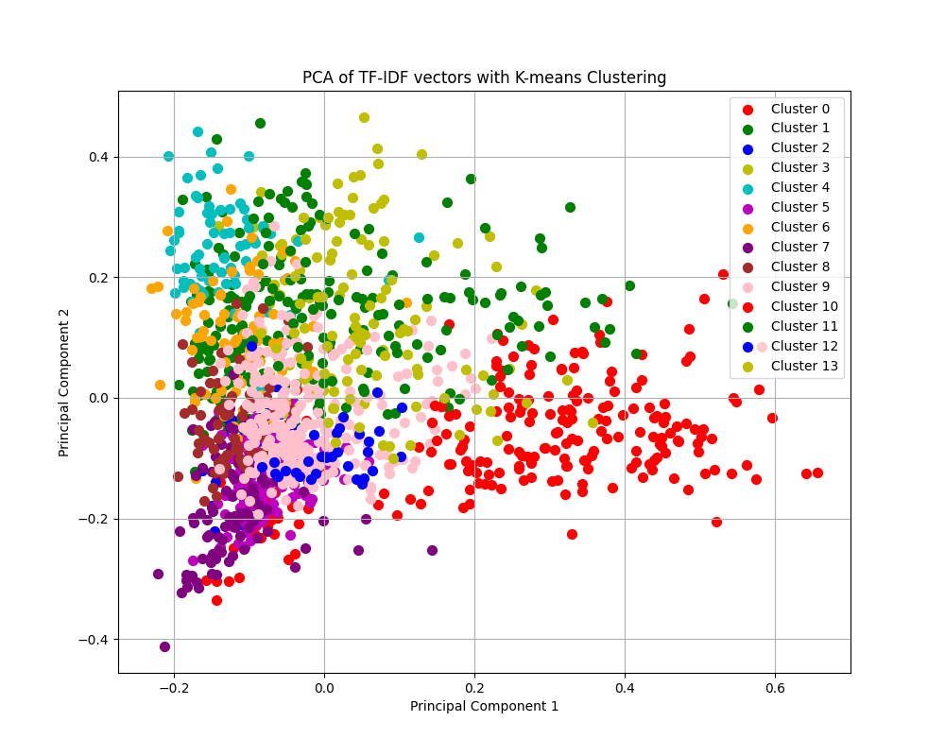
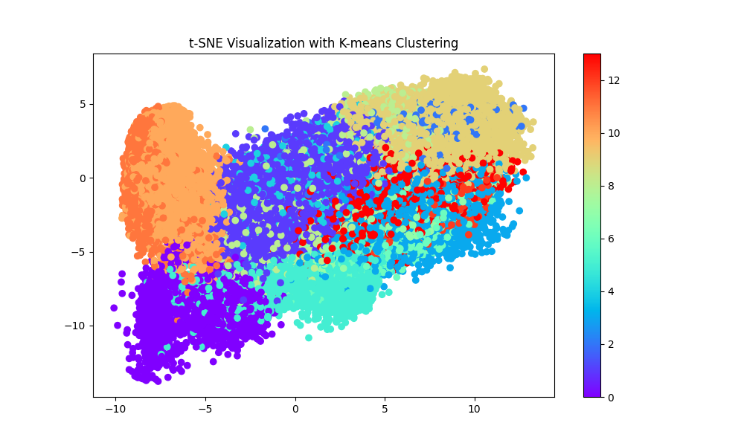
聚类分析 总体结果展示-散点图

Slide 15
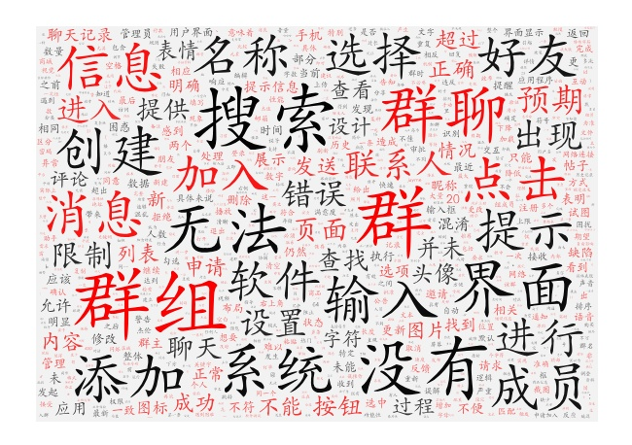
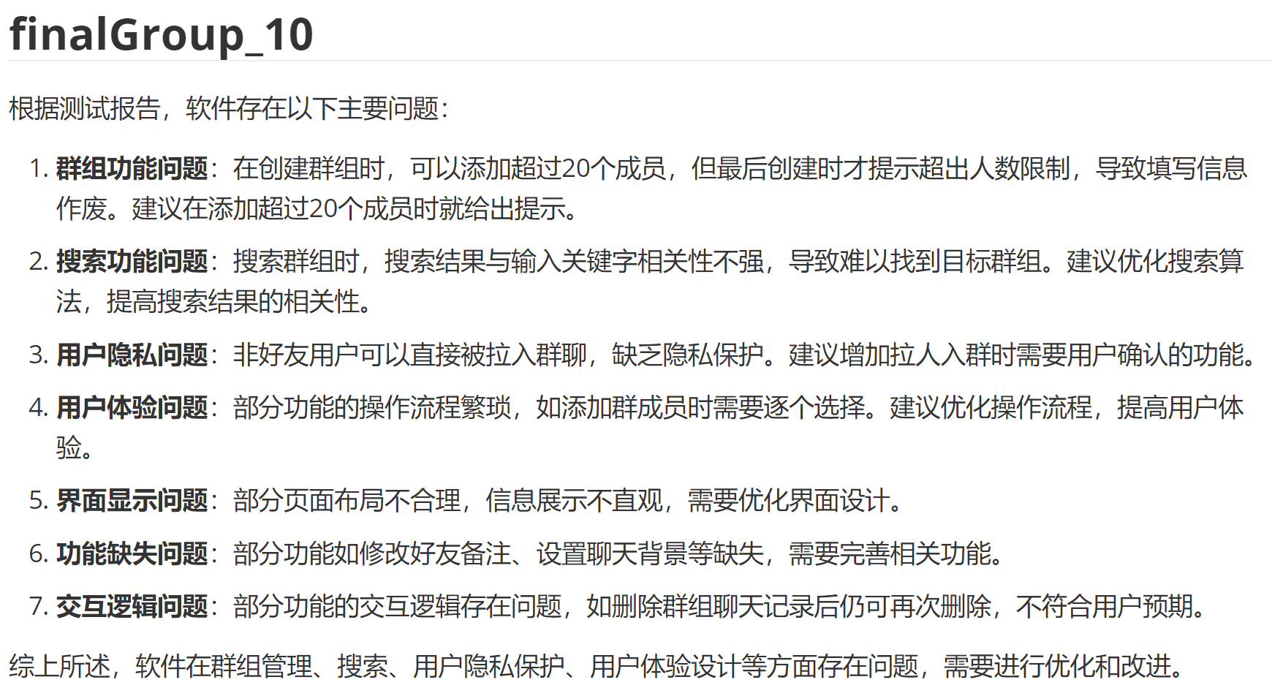
聚类分析 部分结果展示

Slide 16
04
结论

Slide 17
结论
sentenceBert方法
从词频结果来看，每一个类别都有着许多相同的大量出现的词语，对直接识别该类的特征造成一定的障碍。可以在数据预处理/图文融合后对结果进一步处理，去除如“群组”，“群”，“系统”之类的词语，使得不同问题的区别更加突出。
从AI分析结果来看，可以看出AI模型分析在一定水平上可以体现出类的不同之处。但效果不佳。原因如下：①同属一类的问题文本量较大，AI处理概括的能力也有限。②如词频分析所属，许多问题在描述方面存在许多公用的词语，AI概括中也会大量出现此类词语，并不能体现出核心词。难以反映类的特征。

Slide 18
结论
TF-IDF矩阵法
从词频统计结果来看，每个聚类的词频统计中都有1~2个频数较为突出的词，我们可以将其视作该聚类的主题词并推测该聚类集中体现的软件问题。但词频统计也会记录不同聚类的共有词（例如“群聊”），可能会影响聚类结果和问题判断，这说明需要在二次处理阶段对共有词进行去除。总的来说，该方法可以在一定程度上对大量的图文信息进行主题词标注并分类。
从AI分析结果来看，AI在一方面对特定的聚类报告总结提炼出软件集中体现的问题，展示聚类的特征，另一方面面对文本量较大的报告或受限于自身概括能力时，AI的分析便显得过于分散无法突出重点。但从总体上看AI对各个聚类的分析依然能在一定程度上反映了聚类的特征与软件的问题，说明该方法可以实现对图文信息的分类与信息提炼。

Slide 19
结论
通过两种方法，我们均得出比较清晰的聚类划分和比较突出的聚类特征，说明Sentence-Bert特征提取法和TF-IDF向量矩阵法这两种聚类方法均可以对基于图文融合的测试报告实现分类，也说明两种聚类分析方法均可以实现对测试报告的信息提炼。
但是两种方法也各有优劣，TF-IDF词频矩阵法容易实现对报告主题词的标注，但遇到报告中同一意义不同表述的语句便容易出现聚类误差，Sentence-Bert向量法容易模糊聚类的主题特征，但基于大模型的训练数据，可以将意义相同的信息精准聚类，以达到更好的效果。

Slide 20
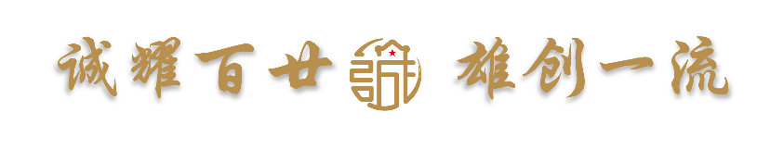
谢谢观看

